Slide 1
«Играем вместе»
Семинар для родителей

Slide 2
Содержание:
Игры- шнуровки
Игры с прищепками
Игры с пуговицами
Игры с крупой
Игры из кнопок-гвоздиков
Игры с карточками
Игры со спичками

Slide 3
Как часто мы слышим выражение «мелкая моторика».
Что же такое мелкая моторика?
Физиологи под этим выражением подразумевают движение мелких мышц кистей рук.
При этом важно помнить о координации «рука-глаз», т.к. развитие мелких движений рук происходит под контролем зрения. Почему же так важно развивать мелкую моторику рук ребенка?

Slide 4
Дело в том, что в головном мозге человека центры, которые отвечают за речь и движения пальцев расположены очень близко . Стимулируя мелкую моторику, мы активируем зоны, отвечающие за речь. И, кроме того, в дальнейшем эти навыки ребенку потребуются для использования движений, чтобы рисовать, писать, одеваться и т.д.

Slide 5
Все игры, которые мы сегодня рассмотрим можно сделать дома своими руками и при минимальных затратах!
Итак, наша цель – научить ребенка играть.

Slide 6
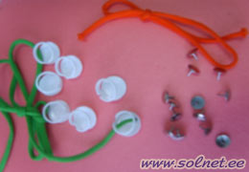
Игры-шнуровки:
- развивают сенсомоторную координацию, мелкую моторику рук;
- развивают пространственное ориентирование, способствуют усвоению понятий "верх", "низ", "право", "лево";
- формируют навыки шнурования;
-способствуют развитию речи;
-развивают творческие способности.
-развивают глазомер, внимание, слуховая память, тренируется усидчивость.
Происходит укрепление пальцев и всей кисти руки, а это в свою очередь влияет на формирование головного мозга и становления речи.

Slide 7
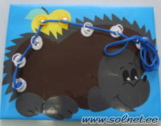
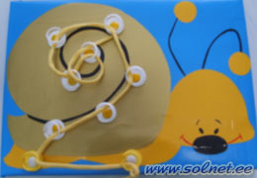
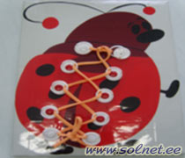
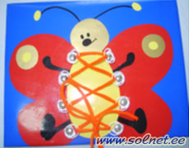

Slide 8
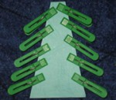
Игры с прищепками
С их помощью можно:
развивать не только мелкую моторику, но и научиться считать, развивать фантазию.
Новогодней елке нужны игрушки. «Вешаем» прищепки – украшаем елку. Или мама надевает – а кроха будет снимать прищепки.
«Наряжаем елку»

Slide 9
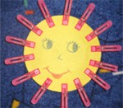
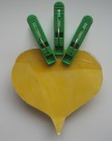
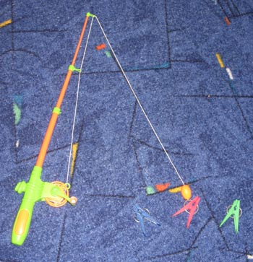
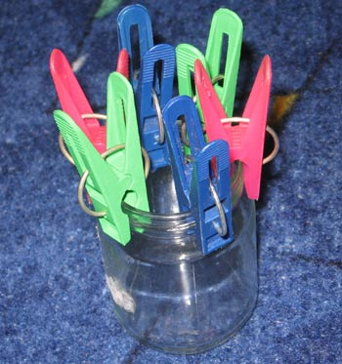

Slide 10
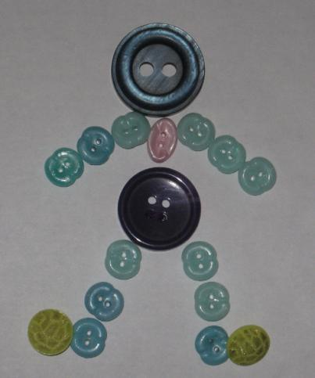
Игры с пуговицами
Игры с пуговицами – очень полезно занятие для развития не только для развития мелкой моторики, но и логики, мышлению и счету.
Их можно не только разбрасывать, перебирать пальчиками, но и рисовать картины.

Slide 11
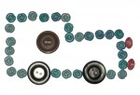
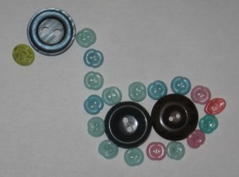
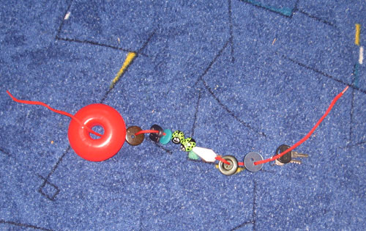
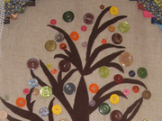

Slide 12
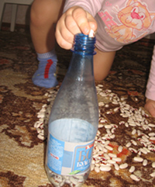
Игры с крупой
Игры с крупой не только развивают мелкую моторику рук малыша, но и являются отличным способом занять малыша, пока мама занята приготовлением еды.

Slide 13
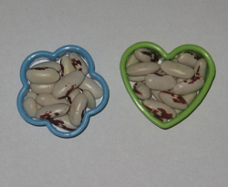
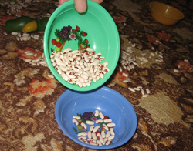
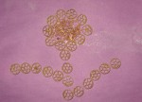
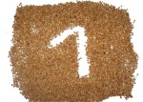

Slide 14
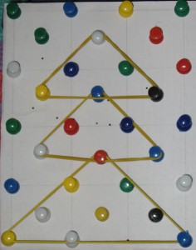
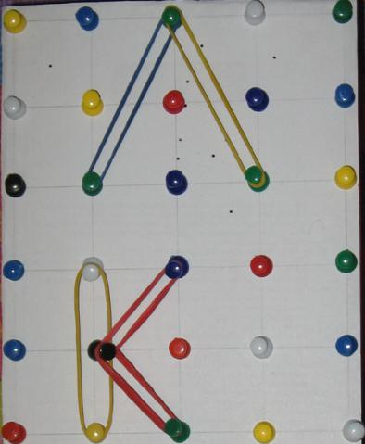
Игра из кнопок-гвоздиков и цветных резинок.

Slide 15
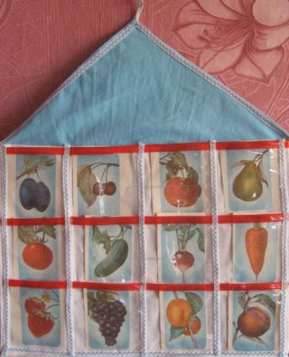
Игра с карточками
- • Разложить все живые и неживые предметы, съедобные и несъедобные. • Играем со счетом. • Сравниваем количество. • Подбираем картинку, которая начинается на заданную букву. • Задания на цвет. • Кто что ест. Кто где живет. • Объединяем предметы в группы. Например: посуду в один ряд, одежду – в другой, музыкальные инструменты – в третий. • Находим четвертое лишнее. • Раскладываем картинки по временам года. • Находим к картинке подходящее слово. • Игра со слогами. • Контуры. • Чего не хватает.

Slide 16
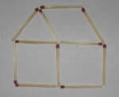
Игры со спичками
Не только полезны для развития мелкой моторики рук ребенка, но также развивают фантазию, формируют пространственно-образное мышление.
И если вы считаете, что спички – это детям не игрушка, тогда замените их счетными палочками.

Slide 17
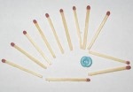
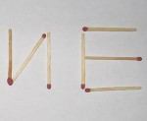
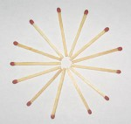
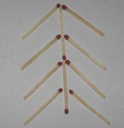

Slide 18
Ребёнок очень рад минутам, подаренным ему родителями в игре.
Общение в игре не бывает бесплодно для малыша. Чем больше выпадает дорогих минут в обществе близких ему людей, тем больше взаимоотношения, общих интересов, любви между ними в дальнейшем.

Slide 19
Библиография: 1.Портал Солнышко 2.http://nattik.ru/?p=813#more-813

